Slide 4
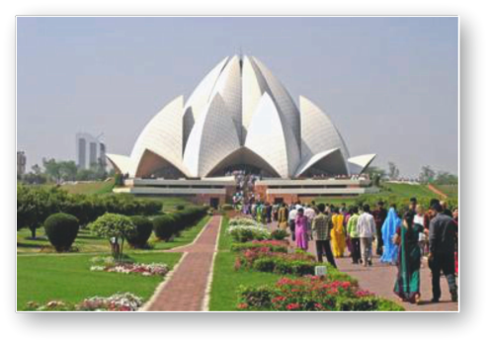
"Jorden är ett enda land
och mänskligheten
dess medborgare.”
– Bahá’u’lláh
”Mänsklighetens välfärd,
dess fred och säkerhet
är ouppnåeliga såvida
icke dess enhet är fast
Lotus-templet i New Delhi
grundad.”
– Bahá’u’lláh

